Slide 1
GPU로 이미지 분류 실습 해보기

Slide 2
1. 사전 요구 사항
OS: Windows 10 / 11 (64-bit)
GPU: NVIDIA GeForce 계열 (예: RTX 5060 Laptop GPU, 8GB VRAM)
드라이버: 최신 NVIDIA 그래픽 드라이버
필수 소프트웨어
  Anaconda 또는 Miniconda
  Visual Studio Code

Slide 3
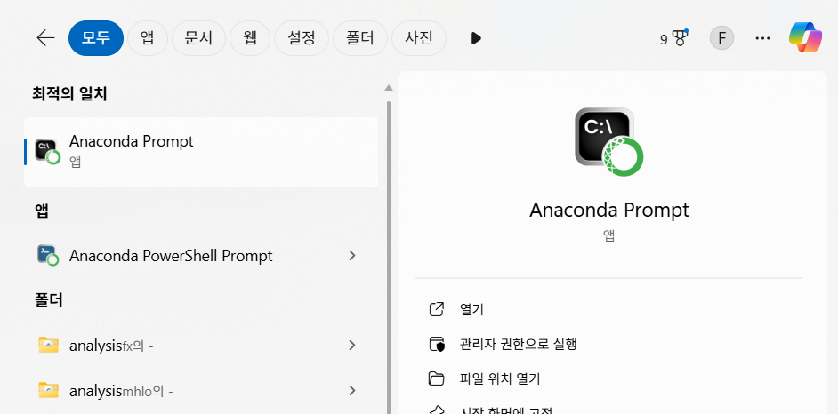
2. 가상환경 생성하기
anaconda prompt 실행하기

Slide 4
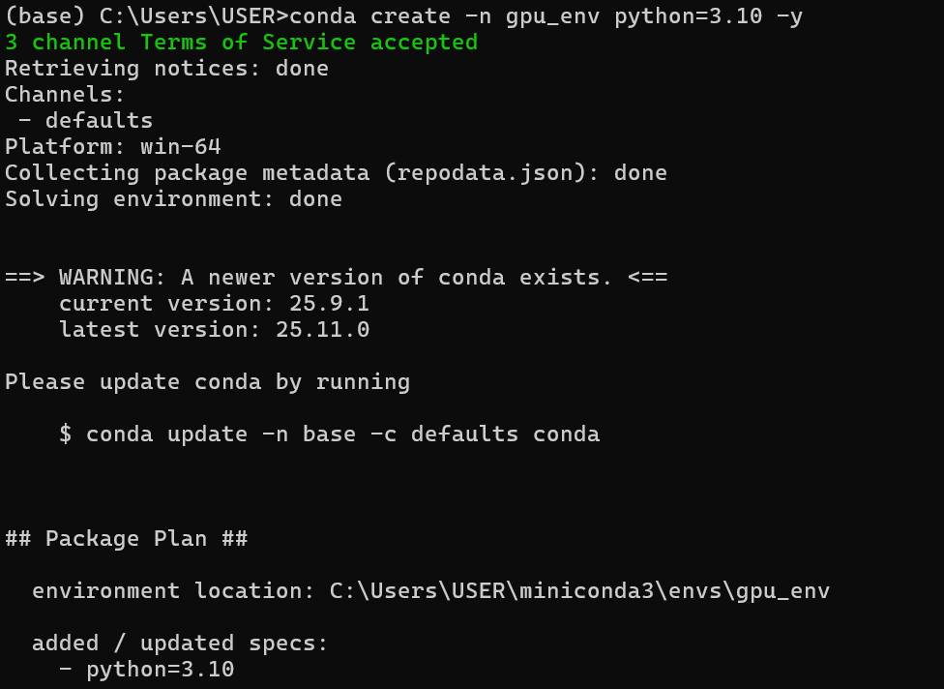
2. 가상환경 생성하기
conda create –n gpu_env python=3.10 -y

Slide 5
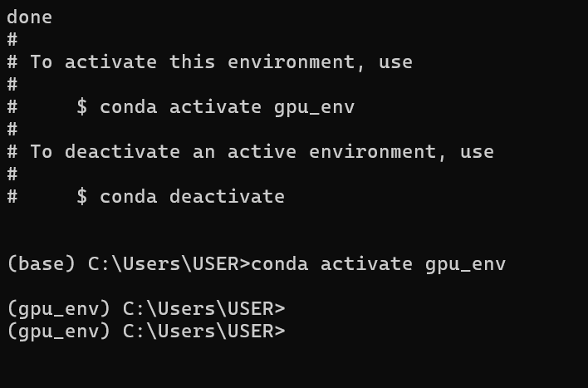
2. 가상환경 생성하기
conda activate gpu_env

Slide 6
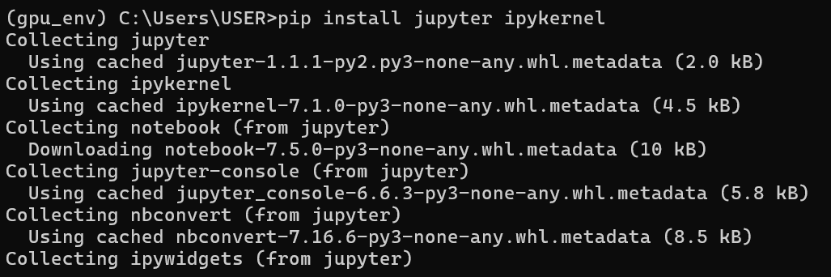
3. 실습을 위한 주피터 노트북 커널 만들기
pip install jupyter ipykernel
Python –m ipykernel install –user –name gpu_env –display-name “gpu_env test”
Python –m ipykernel install –user –name gpu_env –display-name “gpu_env test”

Slide 7
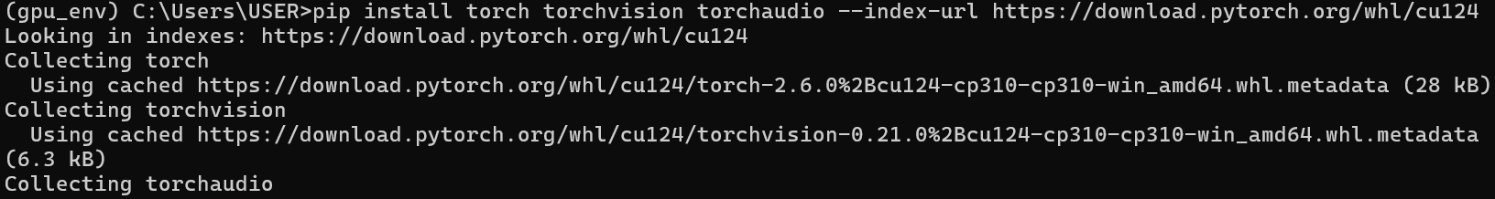
4. PyTorch + CUDA 12.4 설치
pip install torch torchvision torchaudio --index-url https://download.pytorch.org/whl/cu124

Slide 8
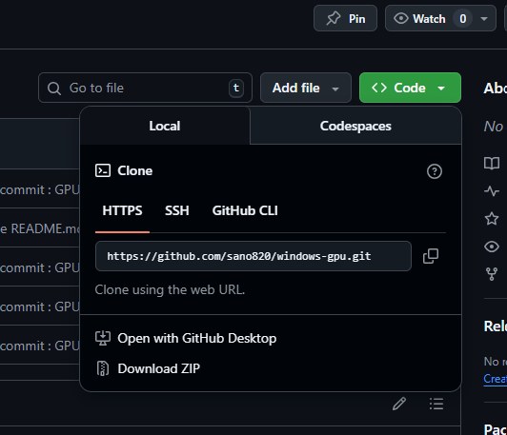
5. Git 레포지토리 다운로드하기
– 노트북에 git이 안 깔려있는 사람!
https://github.com/sano820/windows-gpu
Download ZIP 누르기!
-> 다운로드된 파일을 내가 원하는
위치에서 압축 풀기!
-> 파일 위치 기억!

Slide 9
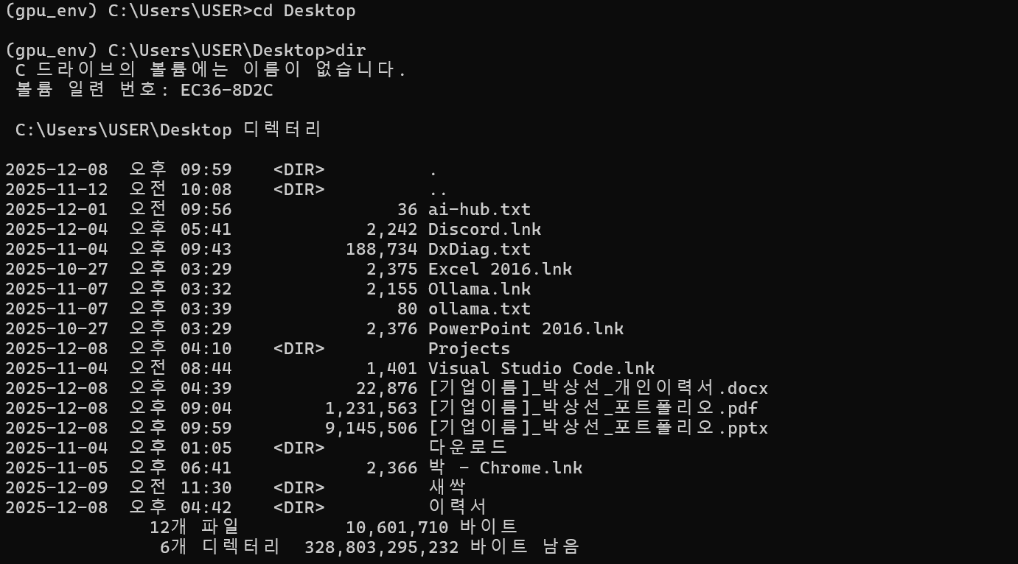
5. Git 레포지토리 다운로드하기
– 노트북에 git이 안 깔려있는 사람!
https://github.com/sano820/windows-gpu
Anaconda promp에서 내가 저장하고
압축 풀었던 폴더까지 이동!!
dir : 하위 폴더명
cd : 폴더 이동하기

Slide 10
5. Git 레포지토리 다운로드하기
– 노트북에 git이 깔려 있는 사람!
https://github.com/sano820/windows-gpu
HTTPS 주소 복사 하기
(~~~~.git)
-> anaconda prompt에서 원하는 파일로 이동!

Slide 11
5. Git 레포지토리 다운로드하기
– 노트북에 git이 깔려 있는 사람!
https://github.com/sano820/windows-gpu
anaconda prompt에서 원하는 파일로 이동!
dir : 하위 폴더 및 목록 보기
cd <폴더명> : 해당 폴더로 이동
-> 원하는 폴더로 이동했다면 다음 슬라이드로!

Slide 12

5. Git 레포지토리 다운로드하기
– 노트북에 git이 깔려 있는 사람!
https://github.com/sano820/windows-gpu
원하는 폴더로 이동 완료했다면 -> git clone https://github.com/sano820/windows-gpu.git
-> 다운로드한 폴더로 이동하기!!!

Slide 13
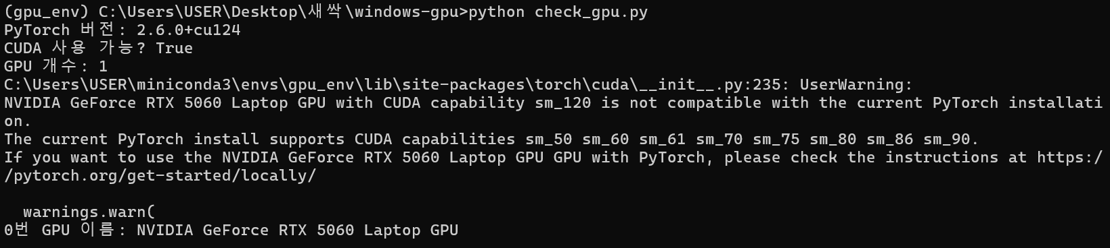
6. GPU 사용 가능한지 확인
python check_gpu.py
이렇게 비슷하게 뜨면 성공!

Slide 14
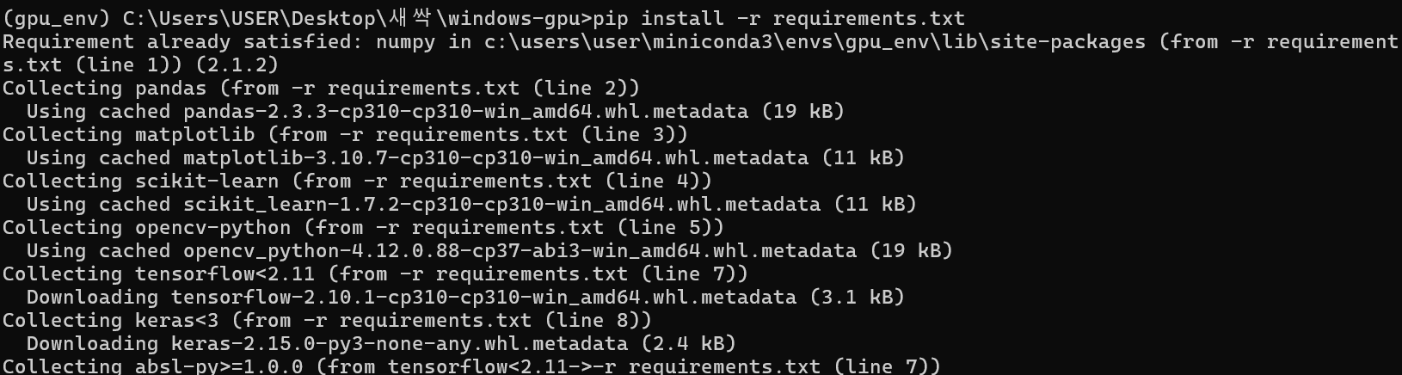
7. 실습을 위한 라이브러리 설치
pip install –r requirements.txt

Slide 15
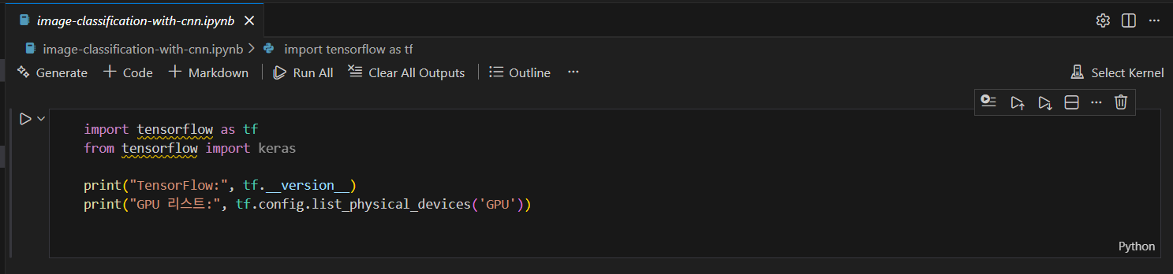
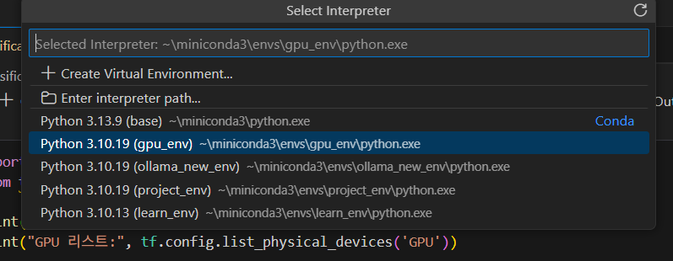
8. 실습
VS CODE 해당 폴더 열어서 -> ipynb 파일 열기!
Interpreter 아까 만든
gpu_env 가상환경 설정하기

Slide 16
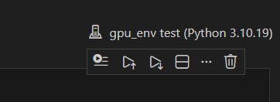
8. 실습
gpu_env test라는 커널 선택해서 모두 실행해보기!

Slide 17
끝!
감사합니다.

